Slide 1
Эмийн аюулгүй байдал
Ч. Оюун, АУ-ны доктор
2021-06-30

Slide 2


Яагаад эмийн аюулгүй байдал чухал вэ?
Эрүүл мэндийн тусламж үйлчилгээний хамгийн түгээмэл арга хэмжээ…
…Алдаа, зөрчил, тохиолдол гарсаар байна
.....Эрсдэл байсаар байна

Slide 3




Асуудал юунд байна?
Эмчийн жор бичилтийн алдаа эмнэлгийн эмийн захиалгын 7%, эмнэлэгт хэвтэлтийн 52% -д тохиолддог (Lewis et al 2009)
Эм, тарианы тунгийн 8% -ийг эм, тариа хэрэглэх үед гарсан алдаа эзэлж байна, ялангуяа судсаар хэрэглэх эм, тарианы тунгийн хувьд илүү өндөр байна(Keers et al 2013)
Эмийн сангаас түгээх үед гардаг алдаа нийт түгээгдсэн\олгогдсон эм, эмнэлгийн хэрэгслийн 0.04% -24% хооронд хэлбэлздэг (Franklin et al 2014)
Эмнэлэгт хэвтэлтийн 4.3% нь сэргийлж болох байсан эм, тариатай холбоотой алдаанаас улбаатай (Winterstein et al 2002)
Эмийн алдаанаас болж хэвтэн эмчлүүлэгчдийн 1-2%-д хохирол учирдаг
Notes:
International systematic reviews

Slide 4
Эмийн аюулгүй байдал гэж юу вэ?
Эмийн гаж нөлөөнөөс зайлсхийх
Эмийн алдаанаас зайлсхийх
Эмийн хэрэглээг оновчтой болгох
Notes:
Optimisation – includes adherence

Slide 5
Эмийн аюулгүй байдал гэж юу вэ? Хоёр талтай
Аюулгүй байдлыг эмнэлэг,\анагаах ухааны талаас харах нь (хор уршгаас зайлсхийх)
Medication safety, which may be defined as the freedom from accidental injury due to medical care OR
Medical errors during the medication-use process
Эмнэлгийн тусламж үйлчилгээнээс улбаатай санамсаргүй алдаа, осол, хор уршигт өртөхгүй байх
Эм тариа хэрэглэх явцад гарах эмнэлгийн алдаа, зөрчил, тохиолдол

Slide 6
Эмийн аюулгүй байдал гэж юу вэ? Хоёр талтай
Аюулгүй байдлыг эмнэлэг,\анагаах ухааны талаас
(хор уршгаас зайлсхийх)
Аюулгүй байдлыг үйлчлүүлэгчийн талаас
(“Би аюулгүй байдлыг мэдэрдэг)
2 тал хоёулаа эмийн хэрэглээ, цар хүрээ, болзошгүй хор уршгийн давтамж, ноцтой байдлыг харгалзан ижил ач холбогдол өгөх ёстой.
deserves the same prioritization, given the scope of medication use in patient care and the frequency and severity of potential harm.

Slide 7

ДЭМБ-ын хариу арга хэмжээ
Дэлхийн 3 дахь уриалга 2017:
“Хор хөнөөлгүй эм хэрэгсэл”
Ирэх 5 жилд эм тариатай холбоотой хүнд хэлбэрийн хор хөнөөлийг 50%-иар бууруулах зорилготой

Slide 8
ДЭМБ-ын хариу арга хэмжээ
Дөрвөн талт арга хэмжээ:
  Үйлчлүүлэгч ба олон нийт
  Эрүүл мэндийн мэргэжилтнүүд
  Тогтолцоо ба практик үйлдэл
  Эм тариа
Гурван чиглэлд анхаарлаа хандуулахын тулд эхний ээлжинд авах арга хэмжээ:
  Өвчтөн шилжүүлэг
  Өндөр эрсдэлтэй өвчтөнүүд ба нөхцөл байдал
  Олон эм тариа

Slide 9
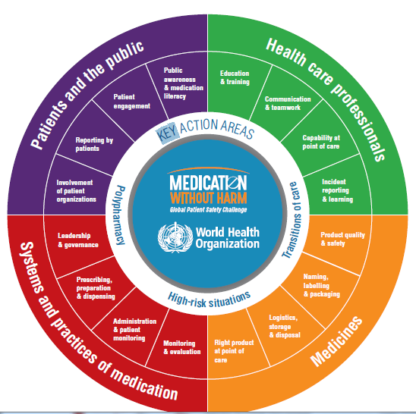
ДЭМБ: Дөрвөн талт арга хэмжээ:
  Үйлчлүүлэгч ба олон нийт
  Эрүүл мэндийн мэргэжилтнүүд
  Эм тариа
  Тогтолцоо ба практик үйлдэл

Slide 10
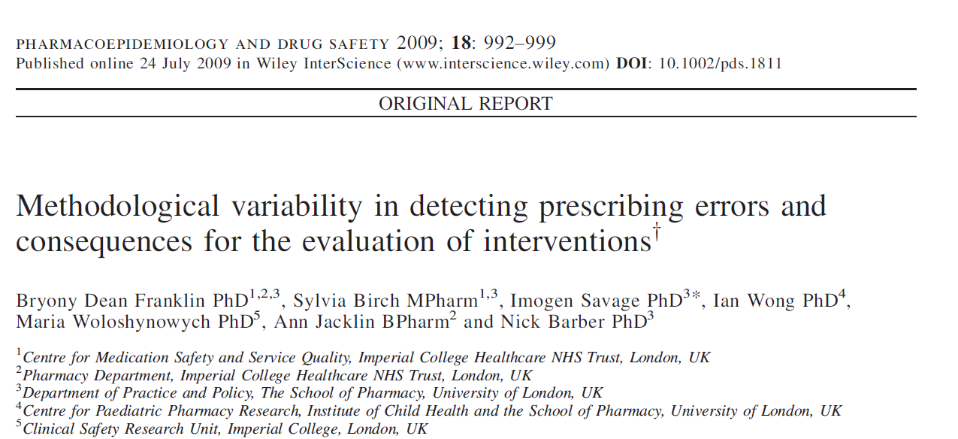
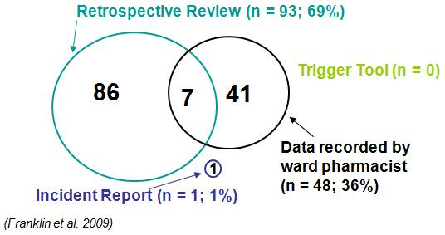
Бид хаанаас эхлэх вэ?
Тухайн нөхцөл байдалд гол эрсдэл юунд оршиж байгааг ойлгох, олж харах:
  Тохиолдлыг мэдээлэх сул талууд- Эмнэлэгт тохиолдсон эмийн жор бичилтийн 100 алдааны зөвхөн 1 нь бүртгэгдсэн байна. Эм олгох үеийн алдааны хувьд үүнээс ч бага байна.
  Бид мэдээллийн бусад ямар эх сурвалж ашиглаж болох вэ?

Slide 11
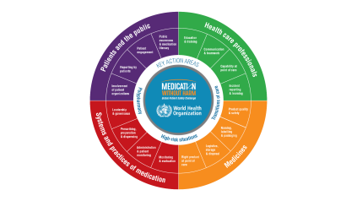





  1. Өвчтөний шилжүүлэг
Эмийн хяналт шалгалт
Notes:
Med rec
PHIMed

Slide 12

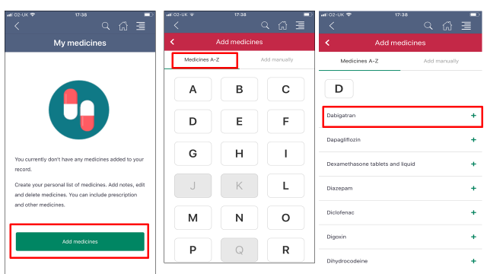
Тусламж үйлчилгээний шилжүүлэг
эрүүл мэндийн тусламж үйлчилгээ үзүүлэгчдийн хоорондын харилцаа холбоо муу байна
өвчтөн, асран хамгаалагчийн боловсрол хангалтгүй
шилжүүлэх үед эмнүүдийг солих
Нотолгоонд суурилсан үйл ажиллагааны нэг болох эмийн давхар хяналт

Slide 13
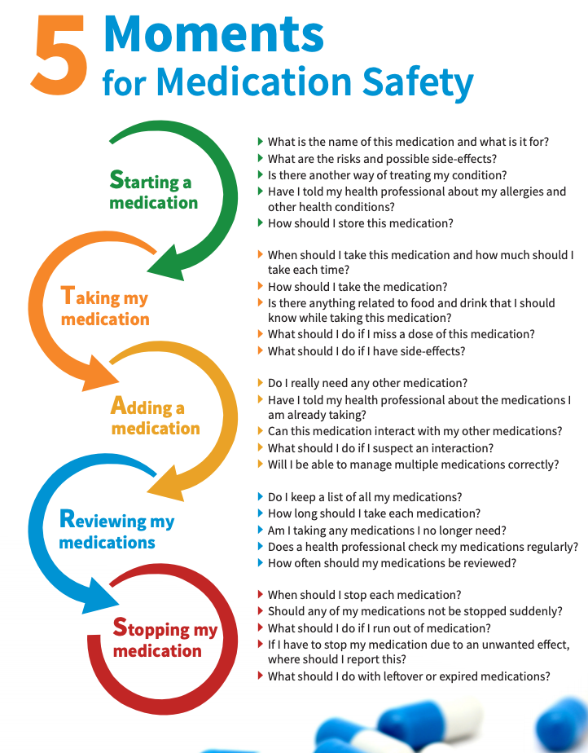
2. Үйлчлүүлэгч\өвчтөн, асран хамгаалагчдыг оролцуулах
Өвчтөний нүдэн дээр эм бэлдмэлийг эрэмбэлдэг тогтолцоо
Боломжтой бол зарим өвчтөнүүдэд эмээ өөрөө ууж хэрэглэхийг дэмжих
Цахим систем өвчтөнийг оролцуулахад саад биш
Эмийн жагсаалтыг биедээ авч явахыг дэмжих, эмчдээ харуулах
ДЭМБ-ын “Эмийн аюулгүй байдлыг хангах 5 агшин” материал
Хувь хүний хандлага

Slide 14
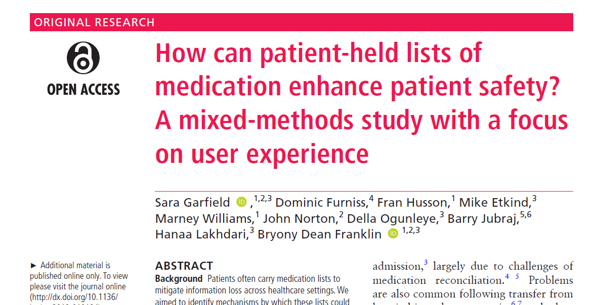
2. Үйлчлүүлэгч\өвчтөн, асран хамгаалагчдыг оролцуулах

Slide 15

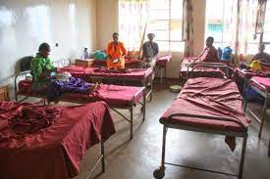
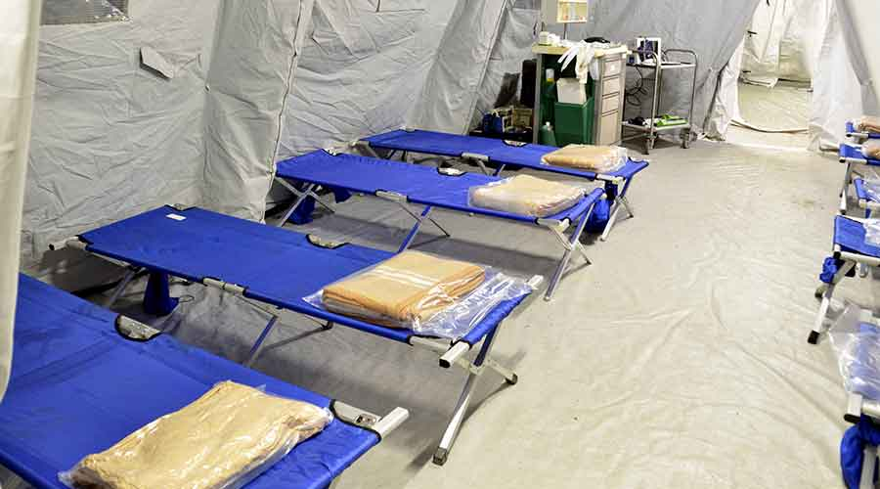
3. Тухайн нөхцөл байдлыг анзаарах
Тухайн нөхцөл байдалд хамааралтай асуудал өөр нөхцөл байдалд хамааралтай бус байх талтай
Харин судсаар антибиотик тарих нь нэг эмнэлгээс нөгөө эмнэлэгт адилхан үр дүнтэй байх магадлалтай боловч судас тарианд хэрэглэдэг смарт пампын үр нөлөө нэлээд ялгаатай байх магадлалтай
Notes:
Similarly labelling unit dose packs “do not crush”, or IV workflow management software for US pharmacies
Different baseline systems – eg CPOE and closed lopp. Training
surrounding systems and people
But also Fidelity, implementation factors,

Slide 16
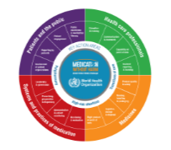




4. Өндөр эрсдэлтэй нөхцөл байдал
Зарим өндөр эрсдэл (өндөр сэрэмжлүүлэг) бүхий эм бэлдмэлүүд нилээд их хор хөнөөлтэй хэрэв алдаа гарсан бол (A-PINCH)
  A – халдварын эсрэг
  P – Калийн бэлдмэл & бусад электролитууд
  I – Инсулин
  N – мансууруулах эм, сэтгэцэд нөлөөт бодис
  C – Химийн эмчилгээний бодисууд
  H – Гепарин & антикоагулянт
  Өндөр эрсдэлтэй бусад эм бэлдмэлүүд
Анхан шатны тусламж үйлчилгээний үед өндөр эрсдэлтэй эмнүүд, нөхцөл байдал:
Олон эмтэй холбоотой асуудлыг шийдвэрлэх
Mair A, Wilson M, Dreischulte, T. Annu.Rev.Pharmacol.Toxicol.2020.60:33.1– 33.21
https://www.annualreviews.org/doi/abs/10.1146/annurev-pharmtox-010919-023508
Notes:
A-PINCH:
A: anti-infective
P: Potassium and other electrolytes (inj. Magnesium, calcium, hypertonic NaCl)
I: Insulin
N: Narcotics (opiods, e.g. morphine, fentanyl) and other sedatives (benzodiazepines, e.g. diazepam, midazolam, propofol & other short term anaesthetics)
C: Chemotherapeutic agents (Vincristine, methotrexate, azathioprine)
H: Heparin & anticoagulants (e.g. warfarin, enoxaparin, dabigatran)
Other: High-risk medicines identified by local health district

Slide 17
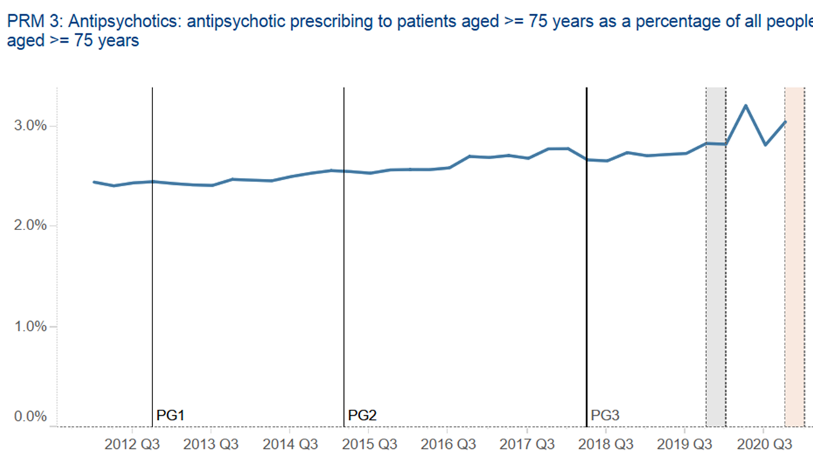
4. Өндөр эрсдэлтэй нөхцөл байдал
Тогтолцооны хүчин зүйлс
Эмийн алдааг бууруулах стратеги
Зарим өндөр эрсдэлтэй (өндөр сэрэмжтэй) эмнүүдийн хувьд алдаа гарсан тохиолдолд ихээхэн хор хөнөөлтэй байдаг (жишээлбэл APINCH)
Тухайн цэг дээрх тархалт: Яаралтай тусламжийн зөвлөхүүдтэй туршилт явуулсан. Диаграм буюу хүснэгтэн стандартчилал
Өвчтөнд гарсан үр дүнтэй холбоотой мэдээллийн хэмжүүр ба үзүүлэлтүүд: анхан шатны тусламжийн нээлттэй эх үүсвэрийн 76 үзүүлэлт
Эмнэлэгт жороор олгох 12 үзүүлэлтийн багцыг боловсруулсан
Дэлхий нийтийн уриалгын гурван чиглэл тус бүрээр эрүүл мэндийн бүх мэргэжлийн боловсрол, сургалт
Эмнэлзүйн шийдвэрт дэмжлэг үзүүлэх: Эхлэх, хянах үед жор бичих талаар шийдвэр гаргахад дэмжлэг үзүүлэх
Эмнэлэгт цахим жор бичих, жороор олгох тогтолцоог нэвтрүүлэх
Notes:
A-PINCH:
A: anti-infective
P: Potassium and other electrolytes (inj. Magnesium, calcium, hypertonic NaCl)
I: Insulin
N: Narcotics (opiods, e.g. morphine, fentanyl) and other sedatives (benzodiazepines, e.g. diazepam, midazolam, propofol & other short term anaesthetics)
C: Chemotherapeutic agents (Vincristine, methotrexate, azathioprine)
H: Heparin & anticoagulants (e.g. warfarin, enoxaparin, dabigatran)
Other: High-risk medicines identified by local health district

Slide 18

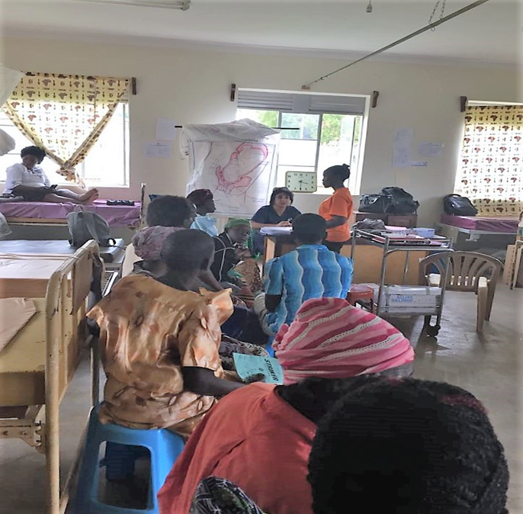

Олон эм бэлдмэл

Slide 19
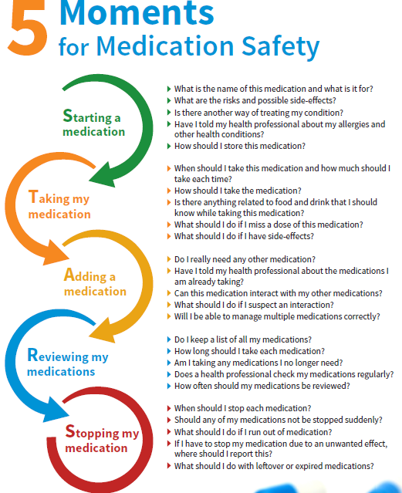
Эмийн аюулгүй байдлыг хангах 5 агшин
Эм уухаасаа өмнө
Эм ууж эхлэх
Нэмж эм уух
Ууж байгаа эмнүүдээ хянах
Эмээ зогсоох

Slide 20
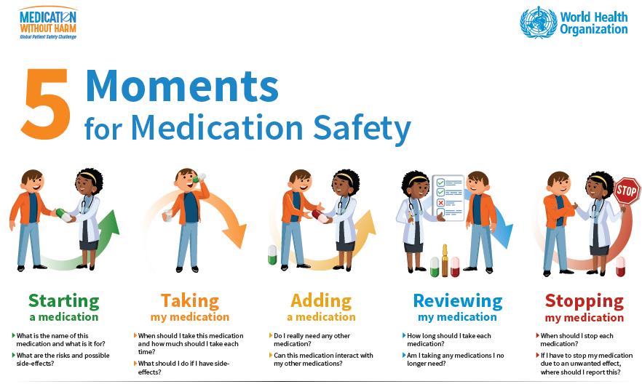
Эмийн аюулгүй байдлыг хангах 5 агшин

